Slide 1

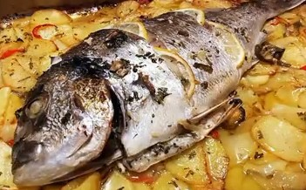
Desafio ASS 2023/2024
“Receitas Sustentáveis, têm Tradição”
TÍTULO DA RECEITA: Dourada no forno com batata cozida
Ingredientes: Uma dourada,seis batatas pequenas,cebola, temperos,sal e azeite.
https://alimentacaosaudavelesustentavel.abaae.pt/receitas-sustentaveis/

Slide 2
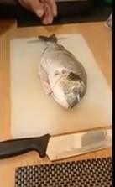
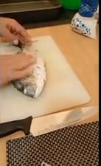
Desafio ASS 2023/2024
“Receitas Sustentáveis, têm Tradição”
PROCEDIMENTOS:
1º) Precisamos de uma dourada que
iremos abrir dando uns cortes de ambos
os lados.
2º)De seguida, pomos sal na dourada e
alguns temperos qb.
https://alimentacaosaudavelesustentavel.abaae.pt/receitas-sustentaveis/

Slide 3
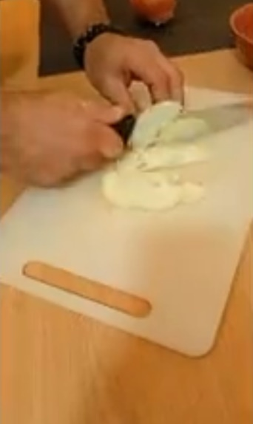
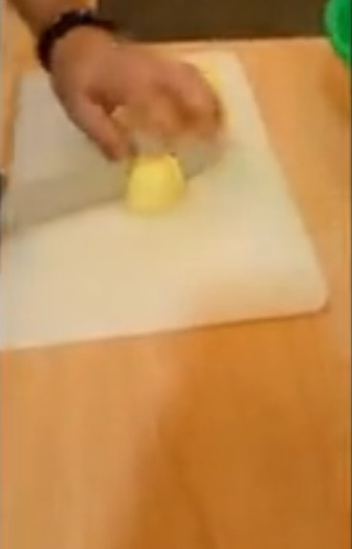
Desafio ASS 2023/2024
“Receitas Sustentáveis, têm Tradição”
PROCEDIMENTOS:
3º) Cortamos meia cebola às rodelas e
reservamos.
4º) Cortamos seis batatas pequenas em
cubos para duas pessoas e temperamos
com sal, orégãos e azeite.
https://alimentacaosaudavelesustentavel.abaae.pt/receitas-sustentaveis/

Slide 4
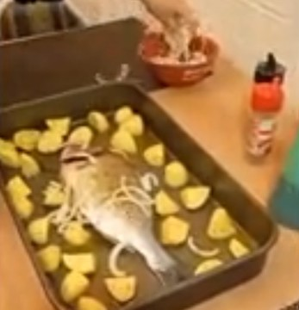
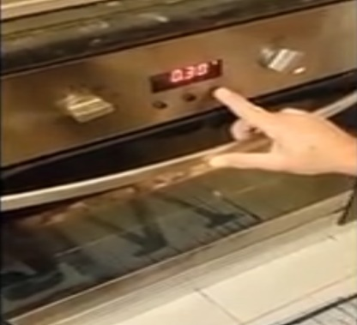
Desafio ASS 2023/2024
“Receitas Sustentáveis, têm Tradição”
PROCEDIMENTOS:
5º)Precisamos de um tabuleiro para pôr as
batatas, o peixe e a cebola que já tínhamos
reservado.
6º) Por fim, colocamos no forno, cerca de 30minutos
a 170º graus.
https://alimentacaosaudavelesustentavel.abaae.pt/receitas-sustentaveis/

